Slide 1
Создание ситуации успеха учащихся в изобразительной деятельности через использование нетрадиционных техник рисования.
Назарова Любовь Григорьевна,
педагог дополнительного образования
МАОУ ДОД «Районный центр дополнительного образования» г.Няндома

Slide 2
Способы изображения
техника линии,
техника тушевки,
определенная манера рисунка и письма
способ использования тех или иных материалов в соответствии с их свойствами, их изобразительными возможностями.

Slide 3
Традиционные техники рисования.
в графике – владение линией, пятном, штриховкой;
в живописи – умение выполнять заливки, отмывки, плавные переходы одного цвета в другой, умение смешивать цвета, получая необходимые оттенки, умение работать мазками и пятном.

Slide 4
Нетрадиционные техники рисования
Монотипия
Соединение акварели и восковых мелков
Пальчиковая живопись
Соединение акварели и техники выдувания
Выдувание из мыльной пены
Фреска
Печатание
Рисование поролоновыми тампонами
Набрызг

Slide 5
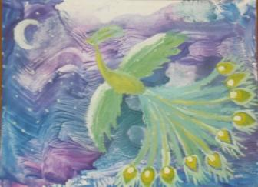
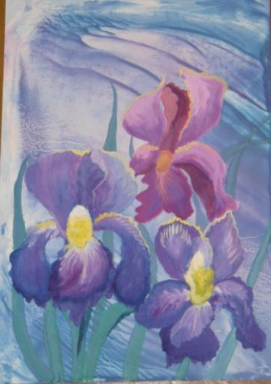
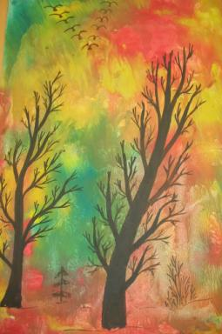
Монотипия

Slide 6
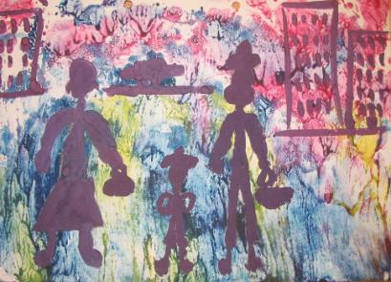
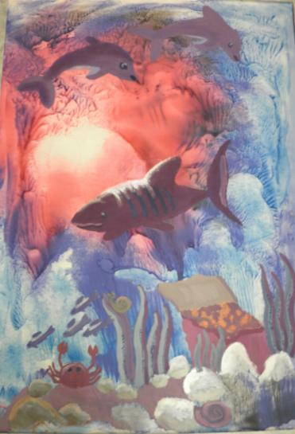
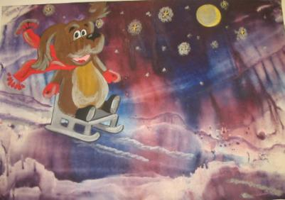

Slide 7
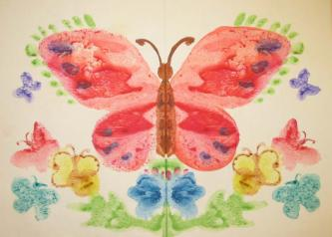
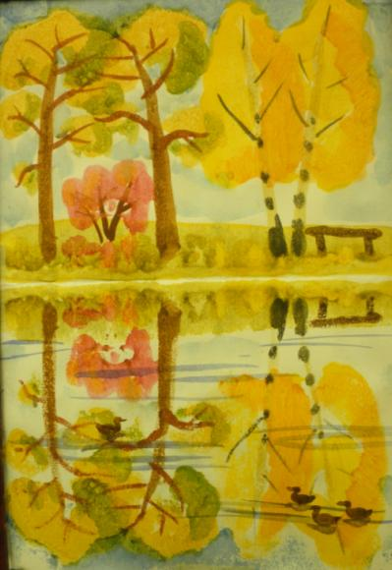
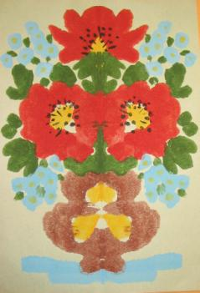
Симметричная монотипия

Slide 8
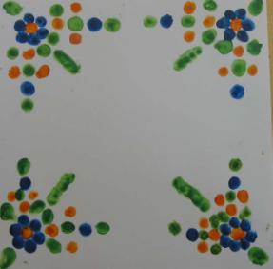
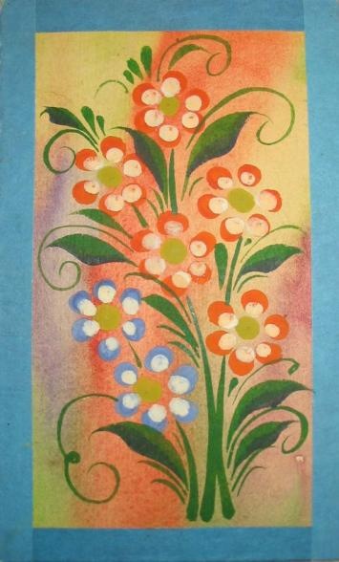
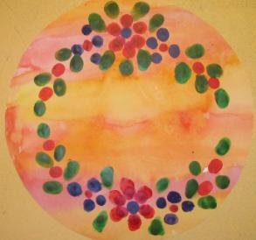
Пальчиковая живопись

Slide 9
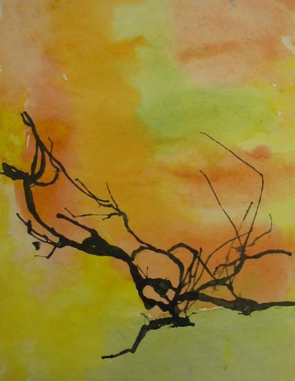
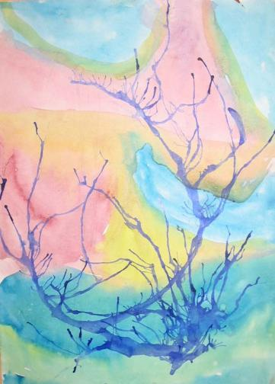
Выдувание

Slide 10
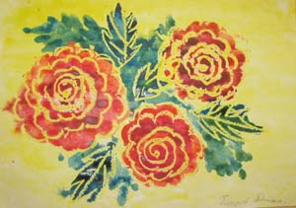
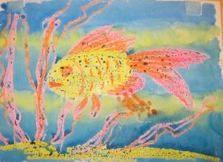
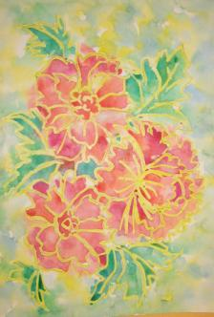
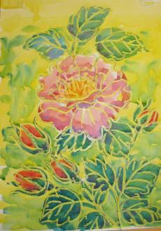
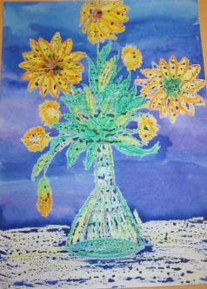
Соединение восковых мелков и акварели.

Slide 11
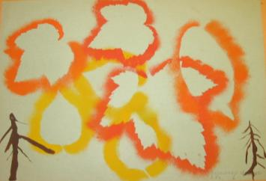
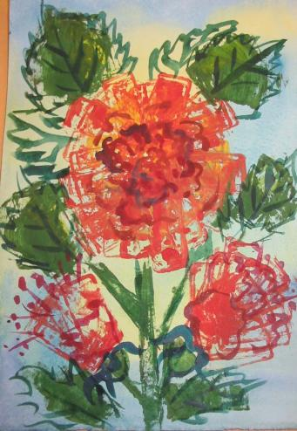
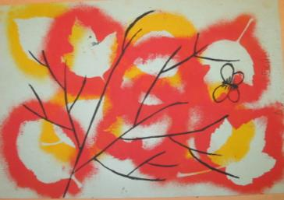
Печатание

Slide 12
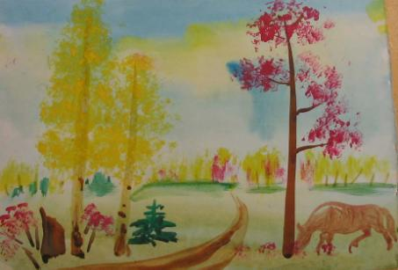
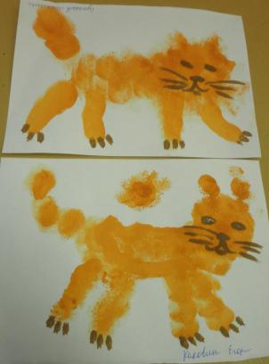
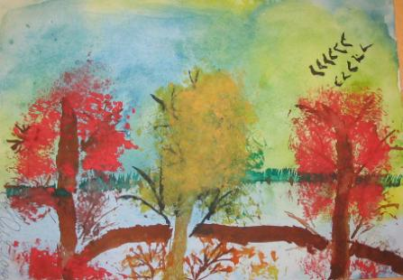

Slide 13
Рекомендуемая литература
Берсенева Г.К. «Ткань, бумага, тесто» АСТ «Астель» М. 2001
Ломоносова Т.М. Графика и живопись М, АСТ «Астель», 2003
Утробина К.К., Утробин Г.Ф. Увлекательное рисование методом тычка с детьми 3-7 лет. Москва, 2007.
Фатеева А.А. «Рисуем без кисточки» Ярославль. Академия развития, 2006
Хелен Блисс «Бумага», С-Пб, «Норинт», 2000
Цукарь А. «Уроки развития воображения», Москва,«Антрис-Пресс». 2000.
Шматова О. Самоучитель по рисованию фломастерами и цветными карандашами. М. Эксмо, 2008

